Slide 1

东方杯经验分享
汇报人：王冬辰

Slide 2
赛事介绍
01

Slide 3
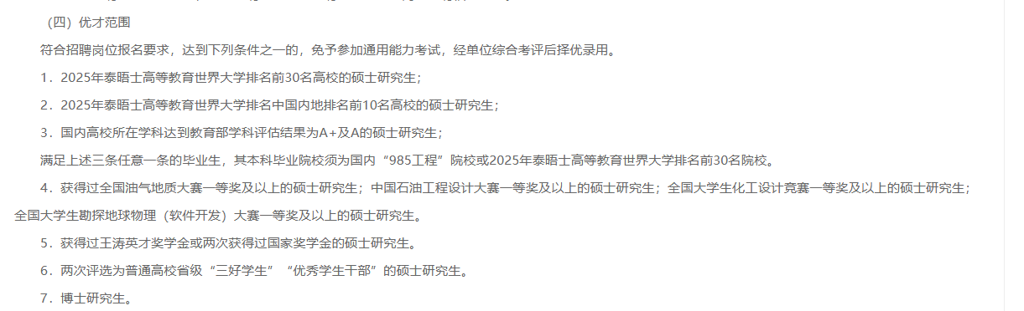
赛事介绍
“东方杯”全国大学生勘探地球物理大赛
为什么值得参加？
全国性勘探地球物理赛事
由高校、企业、学会共同支持
面向地球物理、软件开发、人工智能等方向学生
学校认可的国家级竞赛
对保研、评奖、就业有所帮助
能够积累真实地震资料处理与软件开发经验

Slide 4
赛题解析
02

Slide 5
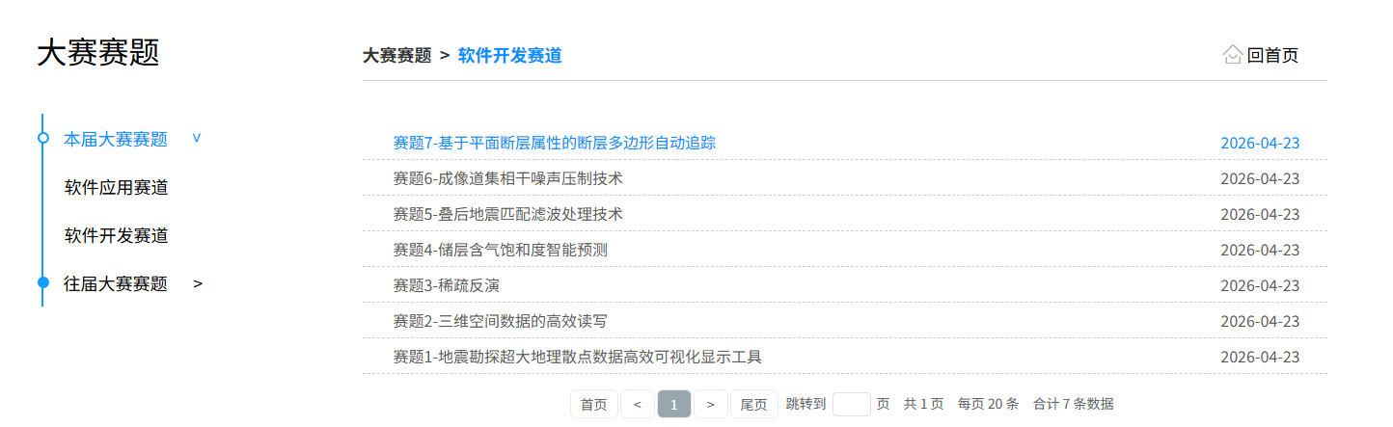
赛题解析

Slide 6
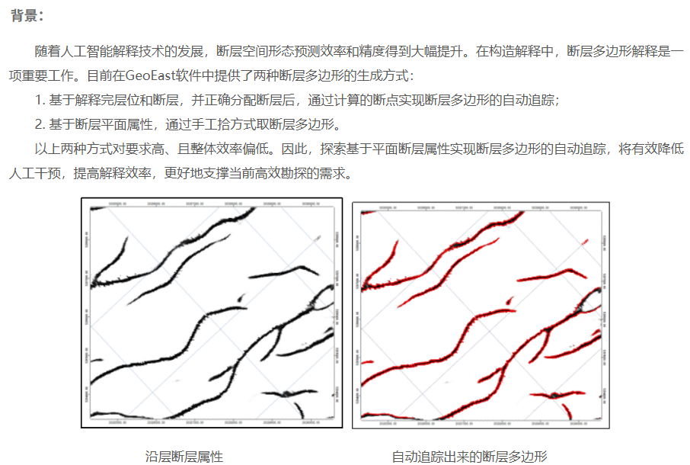
赛题解析
平面断层数据
自动追踪算法
断层多边形结果
核心任务：从断层属性数据中自动识别断层主体，并生成结构连续、边界合理的断层多边形。

Slide 7
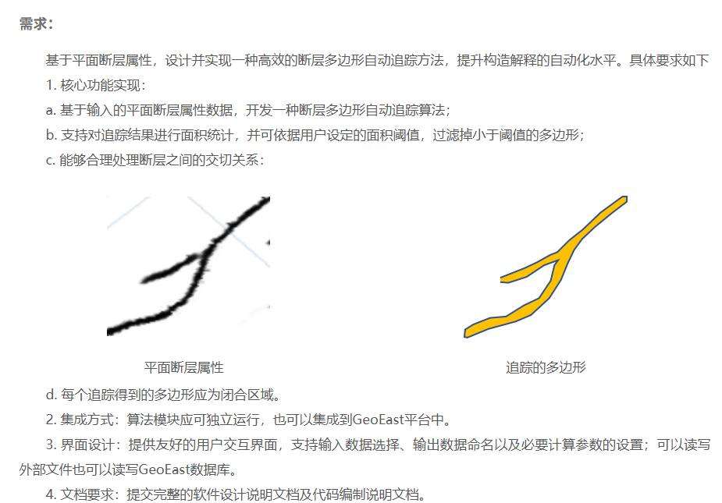
赛题解析
官方文档需求
题目要求拆解
1、断层响应提取：
从属性图中筛选高响应区域，识别潜在断层目标。
2、断层自动追踪
根据空间连通性、走向一致性和距离关系，将断层片段连接成完整断层。
3、多边形生成与优化
生成断层多边形边界，并进行面积过滤、交汇处理和结果统计。
4、界面集成与文档等

Slide 8
赛题解析
个人解题思路
传统方法：
深度学习方法：
1、数据预处理
对断层属性数据进行归一化、平滑滤波和阈值分割，得到候选断层区域。
2、候选断层提取
提取断层片段，并去除面积较小的干扰区域。（对应需求b)
3、断层追踪与连接
根据距离、方向一致性和端点关系，将断续片段自动连接，形成连续断层主体。（对应需求c)
4、多边形生成与后处理
对断层区域进行边界提取、形态学优化、交汇处理和面积统计，最终输出断层多边形。(对应需求d)
Unet及其变种模型能够实现二维、三维断层数据的自动提取但需要考虑大赛给出的数据量能否进行模型训练。是否采纳该方法需要各位同学自行分析

Slide 9
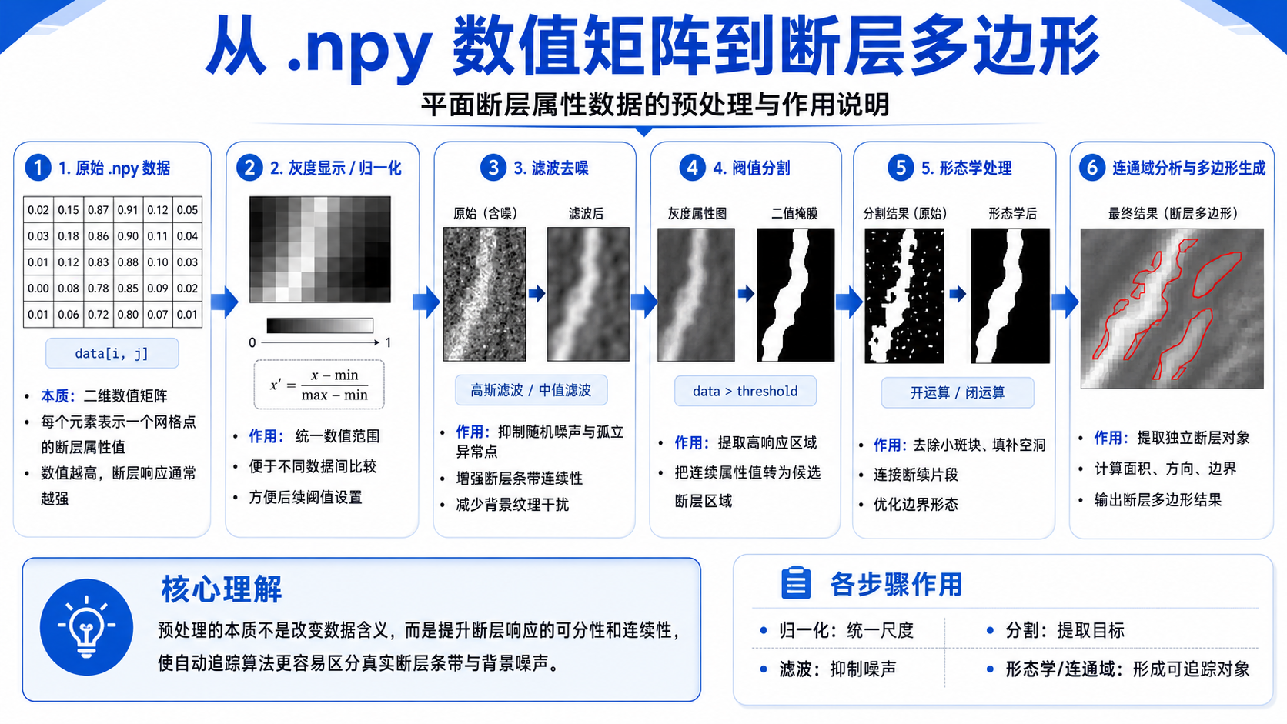
赛题解析

Slide 10
评分标准与后续优化
03

Slide 11
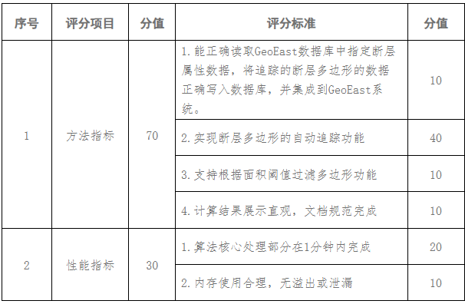
评分标准解析
1、功能完整
确保数据读取、自动追踪、面积过滤、结果写入全部跑通。
2、结果稳定
针对断层断续、交汇、短小片段等情况进行规则优化，避免错误连接。
3、性能可控
减少重复遍历和无效计算，保证核心算法在规定时间内完成。
4. 展示清晰
提供追踪前后对比图、面积统计结果和参数设置说明。
得分优先级：功能完整性 > 算法稳定性 > 运行效率 > 展示效果 > 创意亮点

Slide 12
亮点优化，体现作品差异化
亮点优化：让评委记住你的作品 1. 可视化更直观 加入追踪前后对比、断层编号、面积统计、参数调整效果展示。 2. 交互体验更完整 支持阈值调节、结果预览、一键导出、错误提示等功能。 3. 工程适配更充分 与 GeoEast 数据库读写流程衔接清楚，减少评委测试成本。 4. 创意功能增强记忆点 例如加入 AI 助手，帮助解释算法流程、生成操作提示，甚至在展示环节加入趣味互动。
案例：创意功能带来的展示加分
曾有参赛小组在系统中加入 AI 助手，
不仅可以进行简单问答，还在展示时为评委组生成了一首诗。
虽然该功能不属于核心算法模块，
但增强了作品的趣味性和记忆点，
让评委对作品留下了更深印象。
这类设计未必直接影响核心算法得分，但能够增强作品的完整度、趣味性和展示记忆点。

Slide 13
补充说明
04

Slide 14
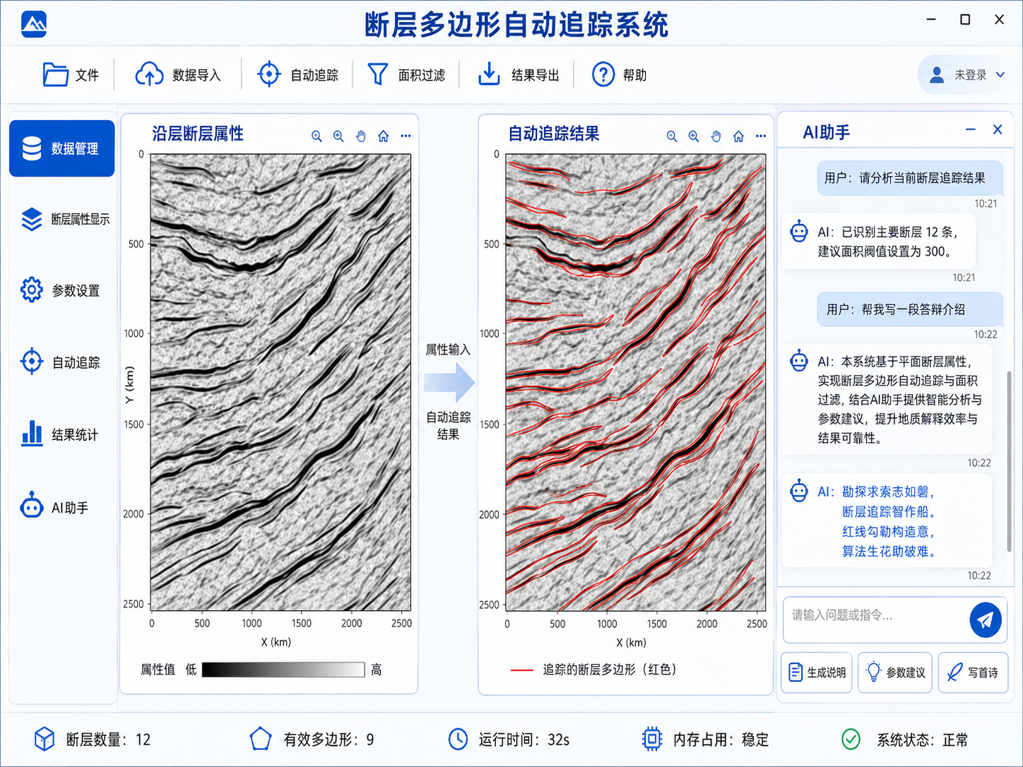
补充说明
1、可借助AI生成界面框架图，为自己提供灵感
2、题目如需进行界面集成，如果界面框架编程语言为python（例如pyqt\pyside等框架）可以直接使用pyinstall –F main.py打包为可执行文件、在geoeast虚拟机中拓展菜单进行集成，但是数据获取等内容需要各位同学根据教程学习。

Slide 15
谢谢大家!

